Slide 1
DéFI COURSE - ENDURANCE
Nouveau…
~ Un thème qui rentrera dans le fameux livre ~

Slide 2



Mais avant de commencer, qu’est – ce que l’endurance…
1) Définition :
L’endurance est la capacité de maintenir dans le temps un certain niveau d’intensité.
2) Bienfaits de l’endurance :
Les sports d’endurance aident à lutter contre certaines maladies, ils fortifient le cœur et augmentent son volume, donc son efficacité. Ils renforcent les facultés respiratoires et entretiennent la souplesse des vaisseaux sanguins.
…

Slide 3

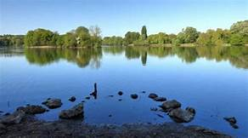
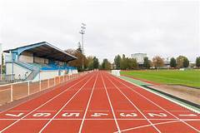
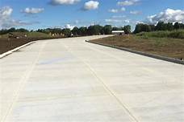
~ Matériel ~
- Deux repères (des plots…)
- Des baskets
Je vous conseille ces lieux pour relevez ce défi…
- Le stade d’athlétisme
- Un parc
- Un espace sécurisé (sans circulation routière) d’au moins 100m

Slide 4


Slide 5


1) Je m’échauffe…

Slide 6
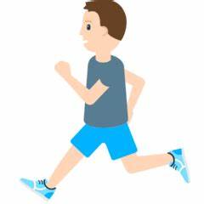

FOOTING
Pour commencer des courses d’endurance, c’est important de s’échauffer, en commençant par un footing progressif.
Je vous demande de réaliser 5 à 10 min de footing selon votre envie.

Slide 7

Montée de genoux, talons – fesses… et autres petits exercices
Ces exercices permettent au corps de bien s’échauffer, préparer son corps avant l’effort. En voici quelques – uns :
- Montée de genoux : on monte ses genoux le plus haut possible avec les bras dans l’axe en veillant à garder le buste droit
- Talons – fesses : avec ses talons, on touche ses fesses, toujours le buste droit…
- Pas – chassés…
Je vous conseille de les faire en prenant comme distance 20 m.

Slide 9
2) J’applique…

Slide 10
Technique de course :
Vous voulez savoir la vraie technique de course en endurance, alors c’est par ici
Tout d’abord en endurance, il faut courir à une allure progressive :
. En allongeant ses foulées
. Avec les bras dans l’axe
. Les yeux dans la direction
A ne jamais faire :
Ne jamais courir très vite au début, si ce n’est pour ralentir 200m après
Ne jamais regarder en arrière
Ne jamais ralentir dans les derniers mètres
…

Slide 11

1eR EXERCICE : accélération progressive
Dans cet exercice, je vous demanderai de faire 3 accélérations progressives.
C’est – à – dire de commencer par courir à un rythme « cool » (footing) pendant les premiers mètres, puis on commence à aller plus vite et on termine son accélération par un sprint.

Slide 13

2ème exercice : 400M
Cet exercice consiste à réaliser trois séries de 400m (soit un tour de stade d’athlétisme) avec des pauses entre chaque course de 2 minutes en marchant et en respirant.
Cet exercice permettra d’améliorer votre endurance sur une distance courte.

Slide 14
TEST DEMI - COOPER : VMA
Exemple : Vous parcourez 1560 mètres en 6 minutes, vous divisez votre distance parcourue par 100 et vous obtenez votre VMA ou vitesse en km/h (1560/100 = 15,6 km/h).
Vous devez parcourir la plus grande distance possible en 6 min.
Ce test se déroule sur une intensité progressive.

Slide 15
1000m : Facultatif
Ce n’est pas obligatoire de faire cette épreuve de 1000m, c’est selon votre envie
Ceux ou celles qui veulent le faire, je vous invite à regarder plus bas
1000m correspond à 2 tours et demi de stade d’athlétisme
Je vous demande de parcourir cette distance à une vitesse progressive.
Astuces et conseils :
Je vous le répète c’est une épreuve progressive.
Il ne faut pas regarder derrière.
Allongez vos foulées.
Et surtout ne jamais ralentir dans les derniers mètres, au contraire accélérez !

Slide 17
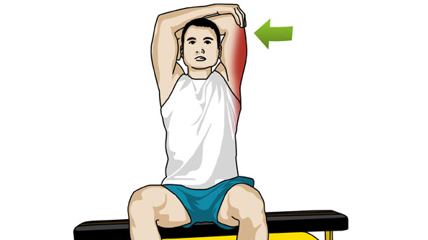
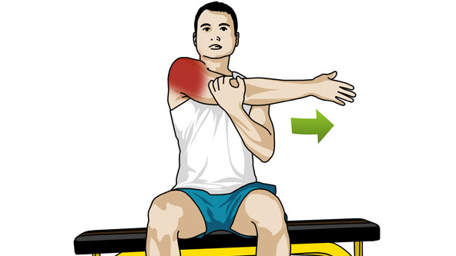
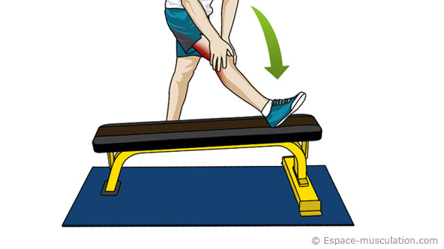
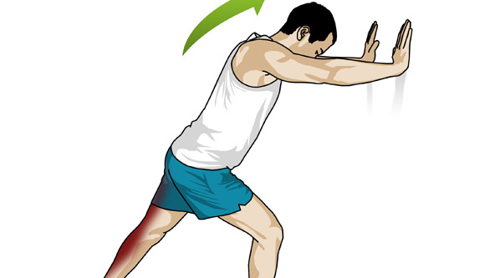
éTIREMENTS

Slide 18
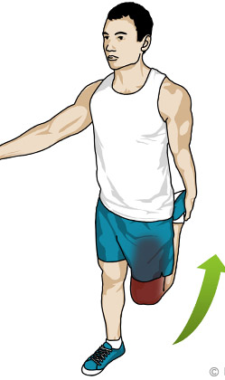
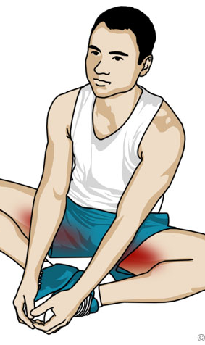
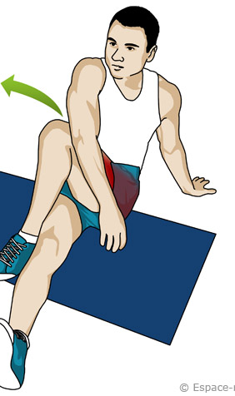
Étirements

Slide 19
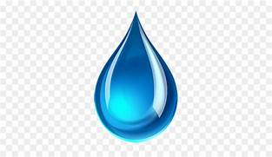
ET SURTOUT BUVEZ DE L’eau !!!

Slide 20
Si vous avez des questions contactez – moi sur l’ent …
Qui relèvera ce défi…

Slide 21

Réalisateur :
Khommach Charafeddine
6ème2

